Slide 1
Câmara dos Deputados Seminário “Saúde como Direito Humano” “VIGILÂNCIA EM SAÚDE: PROTEÇÃO E PROMOÇÃO DA SAÚDE”
Jurandi Frutuoso
Brasília, 08 de agosto de 2017

Slide 2
A CF/88 - Art. 196. A saúde é direito de todos e dever do Estado
O SUS - Em quase 27 anos de existência, tem sido capaz de estruturar e consolidar um sistema público de saúde de enorme relevância e que apresenta resultados inquestionáveis para a população brasileira.
www.conass.org.br

Slide 3
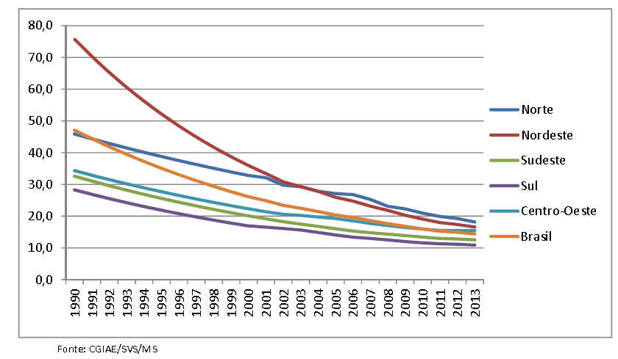
COEFICIENTE DE MORTALIDADE INFANTIL NO BRASIL E REGIÕES, 1990 A 2013
www.conass.org.br

Slide 4
Pelos resultados alcançados são inegáveis os avanços do SUS, mas persistem problemas a serem enfrentados para consolidá-lo como um sistema público universal que possa prestar serviços de qualidade a toda a população brasileira.
www.conass.org.br

Slide 5
No Brasil convivem historicamente de forma contraditória ou complementar dois modelos de atenção à saúde
Modelo médico hegemônico
Individualismo
Ênfase no biologismo
Medicalização dos problemas
Privilégio da Medicina Curativa
Participação passiva e subordinada dos usuários
Estímulo ao consumismo médico
Falta perspectiva da integralidade Demais categorias tem um papel submisso
www.conass.org.br

Slide 6
No Brasil convivem historicamente de forma contraditória ou complementar dois modelos de atenção à saúde
Modelo sanitarista
Campanhas sanitárias
- Vacinação, controle de endemias .a
Programas especiais
- Controle da tuberculose, hanseníase
- Saúde da mulher,
- Saúde da criança
. Falta perspectiva da integralidade Demais categorias ganham um pouco de autonomia
www.conass.org.br

Slide 7
MODELO DE ATENÇÃO À SAÚDE PROPOSTO PELO SUS
Conceito ampliado de saúde
Saúde como um direito do cidadão e dever do Estado
Universalidade de acesso em todos os níveis de atenção
Integralidade das ações e serviços preventivos e curativos, individuais e coletivos
Igualdade de assistência - equidade
Participação da comunidade
Descentralização - direção única com ênfase na regionalização e hierarquização
FONTE: Constituição Federal (1988), Decreto 7.508 (2011)
www.conass.org.br

Slide 8
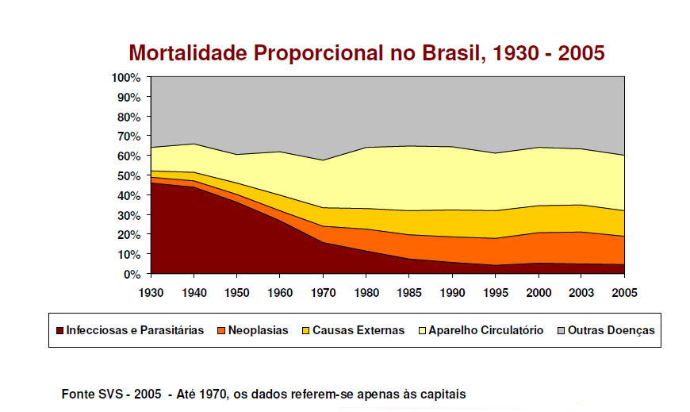
TRANSIÇÃO EPIDEMIOLÓGICA: A TRIPLA CARGA DE DOENÇAS
Uma situação de saúde do século XXI sendo respondida socialmente por um sistema de atenção à saúde da metade do século XX - Por quê?
Descompasso entre os fatores contingenciais que evoluem rapidamente (transição demográfica, epidemiológica e inovação tecnológica) e os fatores internos (cultura organizacional, recursos, sistemas de incentivos, estilos de liderança e arranjos organizativos)
BRECHA
www.conass.org.br

Slide 9
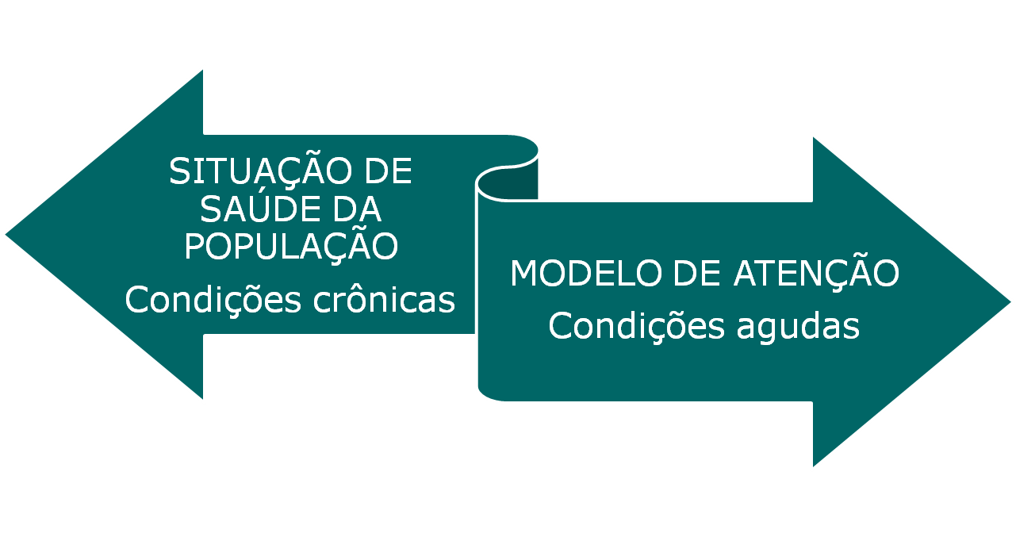
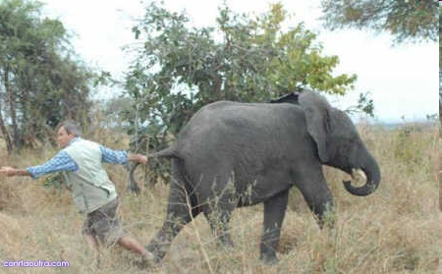
O desafio da gestão
Insuficiente incorporação da Promoção e da Vigilância em Saúde
www.conass.org.br
Notes:
9

Slide 10
A Vigilância em Saúde envolve áreas fundamentais para a saúde de todos os brasileiros (TODOS USAM O SUS):
Produção de análises da situação de saúde da população - que subsidiam o planejamento, estabelecimento de prioridades, monitoramento e avaliação das ações de saúde pública;
Detecção oportuna e adoção de medidas adequadas para a resposta às emergências de saúde pública;
Vigilância, prevenção e controle das doenças transmissíveis;
Vigilância das doenças crônicas não transmissíveis, dos acidentes e violências;
Vigilância de populações expostas a riscos ambientais em saúde;
Vigilância da saúde do trabalhador;
Vigilância sanitária dos riscos decorrentes da produção e do uso de produtos, serviços e tecnologias de interesse a saúde.
www.conass.org.br

Slide 11
DESAFIOS
Diversas atividades e programas de VS desenvolvidos pelo SUS são reconhecidos internacionalmente.
PORÉM:
É evidente a dificuldade encontrada em superar a fragmentação de suas ações e o afastamento dos serviços assistenciais, inclusive da atenção primária, das atividades cotidianas de prevenção, promoção e proteção da saúde.
Exemplos:
Diminuição da homogeneidade e cobertura das vacinas do Calendário Básico de Vacinação da Criança
Aumento dos casos de sífilis congênita no país, por falhas na detecção e tratamento adequado dos casos de sífilis em gestantes e parceiros durante o pré-natal.
www.conass.org.br

Slide 12
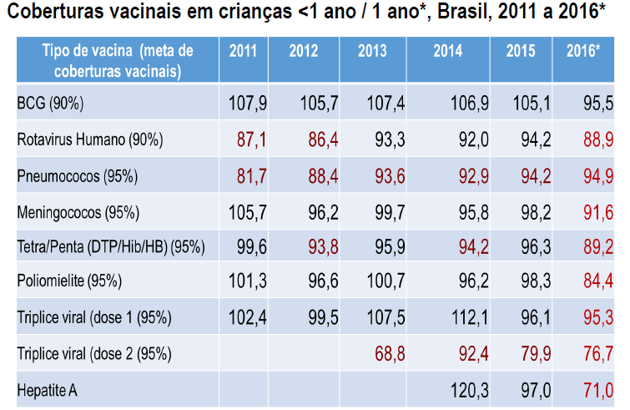
Fonte: Ministério da Saúde / SVS / CGPNI
Apresentação realizada no GTVS / CIT em 10/05/2017
www.conass.org.br

Slide 13
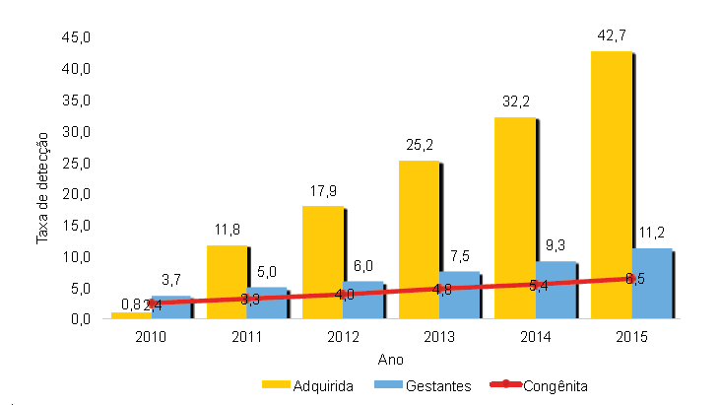
Taxa de detecção de sífilis adquirida, taxa de detecção de sífilis em gestantes e taxa de incidência de sífilis
congênita, segundo ano de diagnóstico, Brasil, 2010-2015
Fonte: Ministério da Saúde / SVS / SINAN – Dados disponíveis no Boletim Epidemiológico, Vol. 47, N° 35 - 2016
www.conass.org.br

Slide 14
DESAFIOS
Questões ambientais, (como mudanças climáticas e catástrofes naturais)
Processo de globalização, com aumento do fluxo de pessoas e produtos entre os diversos países e no território nacional
Demanda ampliar e agilizar capacidade de resposta a eventos de diferentes naturezas:
Exemplos:
Retorno de doenças já controladas (como surto de sarampo ocorrido em 2013 e 2015 em estados da Região Nordeste);
Introdução de novos agentes infecciosos, como os vírus causadores da febre de Chikungunya, Zika e Mayaro;
Recente expansão das áreas com incidência de Febre Amarela.
Ao mesmo tempo permanecem problemas relevantes, como áreas de alta endemicidade de doenças como a hanseníase e a tuberculose.
www.conass.org.br

Slide 15
O POSTULADO DA COERÊNCIA ENTRE A SITUAÇÃO DE SAÚDE E O SISTEMA DE ATENÇÃO À SAÚDE
Os sistemas de atenção à saúde são respostas sociais deliberadas efetivas, eficientes, de qualidade e equitativas às necessidades de saúde da população
Logo, deve haver uma coerência entre necessidades de saúde expressas na situação de saúde e o sistema de atenção à saúde que se pratica socialmente
FONTE: Mendes EV. Os sistemas de serviços de saúde: o que os gestores deveriam saber sobre essas organizações complexas. Fortaleza, Escola de Saúde Pública do Ceará, 2002
www.conass.org.br

Slide 16
AS DIFERENÇAS ENTRE OS SISTEMAS FRAGMENTADOS E AS REDES DE ATENÇÃO À SAÚDE
SISTEMA FRAGMENTADO | REDE DE ATENÇÃO À SAÚDE
ORGANIZADO POR COMPONENTES ISOLADOS | ORGANIZADO POR UM CONTÍNUO DE ATENÇÃO
ORGANIZADO POR NÍVEIS HIERÁRQUICOS | ORGANIZADO POR UMA REDE POLIÁRQUICA
ORIENTADO PARA A ATENÇÃO A CONDIÇÕES AGUDAS | ORIENTADO PARA A ATENÇÃO A CONDIÇÕES CRÔNICAS E AGUDAS
VOLTADO PARA INDIVÍDUOS | VOLTADO PARA UMA POPULAÇÃO
O SUJEITO É O PACIENTE | O SUJEITO É AGENTE DE SAÚDE
REATIVO | PROATIVO
ÊNFASE NAS AÇÕES CURATIVAS | ATENÇÃO INTEGRAL
CUIDADO PROFISSIONAL | CUIDADO MULTIPROFISSIONAL
GESTÃO DA OFERTA | GESTÃO DE BASE POPULACIONAL
FINANCIAMENTO POR PROCEDIMENTOS | FINANCIAMENTO POR CAPITAÇÃO OU POR UM CICLO COMPLETO DE ATENDIMENTO A UMA CONDIÇÃO DE SAÚDE
FONTES: FERNANDEZ (2003); MENDES (2009)
FONTE: Mendes EV. As redes de atenção à saúde. Brasília, Organização Pan-Americana da Saúde, 2011

Slide 17
“As ações de Vigilância em Saúde são coordenadas com as demais ações e serviços desenvolvidos e ofertados no Sistema Único de Saúde (SUS) para garantir a integralidade da atenção à saúde da população”
(Art 3°, Portaria nº 1.378, de 9 de julho de 2013)
www.conass.org.br
Notes:
17
17
17

Slide 18
INCORPORAÇÃO DE CONCEITOS DE
VIGILÂNCIA EM SAÚDE:
Nova forma de PENSAR, OLHAR, AGIR...
Não é somente a somatória das “diversas vigilâncias”.
Nova abordagem para o enfrentamento dos problemas utilizando os diferentes conhecimentos.
Não se trata (somente)de se colocar as “vigilâncias” na mesma estrutura administrativa (ou usar o mesmo veículo em eventual necessidade de atuação das equipes)...
www.conass.org.br
Notes:
18
18
18

Slide 19
“A GESTÃO ESTADUAL DO SUS E A VIGILÂNCIA EM SAÚDE”
SEMINÁRIO DO CONASS PARA CONSTRUÇÃO DE CONSENSOS
Brasília, 08 e 09 de julho de 2015
Preocupações e prioridades dos Secretários Estaduais de Saúde nos eixos temáticos:
GESTÃO DO SUS;
ATENÇÃO PRIMÁRIA À SAUDE E AS REDES DE ATENÇÃO À SAÚDE;
VIGILÂNCIA EM SAÚDE
ALTERNATIVAS DE GERÊNCIA DE UNIDADES PÚBLICA DE SAÚDE;
DIREITO À SAÚDE.

Slide 20
SEMINÁRIO DO CONASS PARA CONSTRUÇÃO DE CONSENSOS Eixo II – ATENÇÃO PRIMÁRIA À SAUDE E AS REDES DE ATENÇÃO À SAÚDE Tema : Vigilância em Saúde - Propostas
Para cumprir seu papel de coordenação das ações de Vigilância em Saúde em seu território...
... As SES devem:
Assegurar a integração das áreas técnicas de Vigilância em Saúde (Epidemiológica, Sanitária, em Saúde Ambiental e de Saúde do Trabalhador) entre si e com as demais áreas da Secretaria Estadual de Saúde, possibilitando articulação e matriciamento de suas ações para acompanhamento, avaliação e apoio aos municípios.
Estas devem ser coordenadas no sentido que ações de vigilância, prevenção, proteção e promoção à saúde estejam presentes no cotidiano de todos os pontos de atenção e em especial na Atenção Primária à Saúde (APS), com vistas a garantir a integralidade da atenção à saúde da população.
www.conass.org.br

Slide 21
SEMINÁRIO DO CONASS PARA CONSTRUÇÃO DE CONSENSOS Eixo II – ATENÇÃO PRIMÁRIA À SAUDE E AS REDES DE ATENÇÃO À SAÚDE Tema : Vigilância em Saúde - Propostas
As SES devem:
Estimular e apoiar nos municípios a compatibilização dos territórios de atuação das equipes de Vigilância em Saúde e da Atenção Primária à Saúde, com planejamento, programação, monitoramento e avaliação integrados das ações individuais e coletivas.
Neste sentido devem ser reestruturados os processos de trabalho, com a instituição, por exemplo, de linhas de cuidado que contemplem vigilância, promoção e assistência à saúde.
www.conass.org.br

Slide 22
SEMINÁRIO DO CONASS PARA CONSTRUÇÃO DE CONSENSOS Eixo II – ATENÇÃO PRIMÁRIA À SAUDE E AS REDES DE ATENÇÃO À SAÚDE Tema : Vigilância em Saúde - Propostas
As SES devem:
Criar, conforme disponibilidade, linhas de financiamento com recursos estaduais para as ações de vigilância em saúde desenvolvidas pelos municípios.
Atender de forma especial às necessidades de pessoal para a área de Vigilância em Saúde.
Formação de profissionais para a área dificilmente se completa nas instâncias de formação.
Renovar os quadros de forma oportuna - convivência dos novos quadros com aqueles de maior experiência (antes que estes venham a se aposentar).
Priorizar as ações de educação permanente na área de VS, principalmente aquelas voltadas ao cotidiano das equipes municipais.

Slide 23
OBRIGADO!
conass@conass.org.br
www.conass.org.br

